Slide 1
Audit Carrefour
Magasin: Ras Jebal
Dr Raja Bouhalfaya
06 Mars 2018

Slide 2
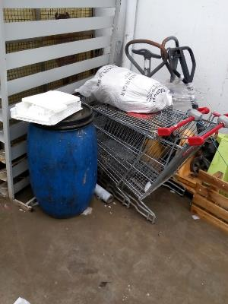
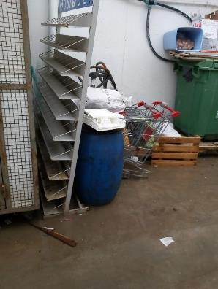
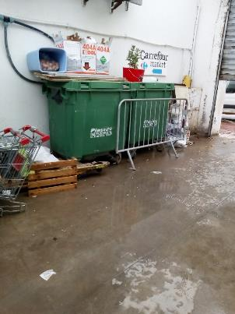
Zone de réception :Accumulation de déchets et de vieux matériels ce qui peut entraver la lutte contre les nuisibles. Absence de local poubelle.

Slide 3
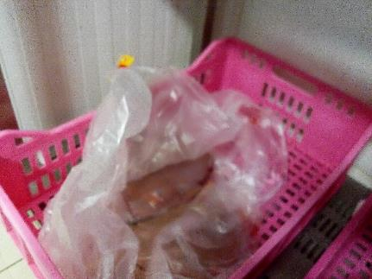
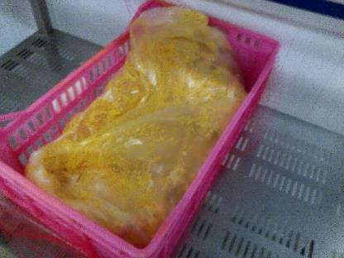
CF Volaillerie: présence de sachets d’escalope de dinde et de poulets non étiquetés ,il est nécessaire de veiller à l’identification des produits conservés dans la chambre froide.

Slide 4
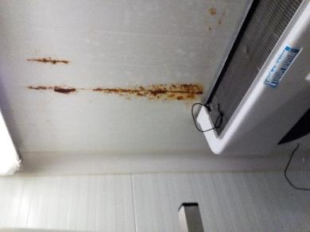
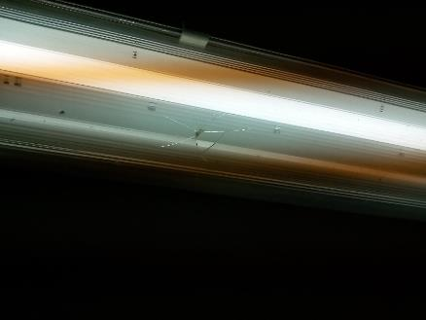
CF Volaillerie: Présence de traces de rouilles au niveau du plafond
Laboratoire Volaillerie: le verre du cache du luminaire est brisé ,d’où le risque d’avoir des bris de verres sur les produits.

Slide 5
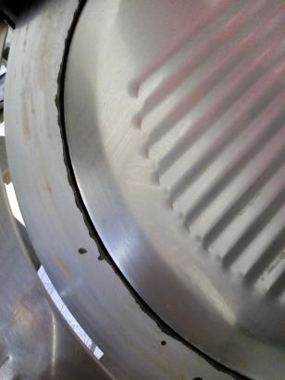
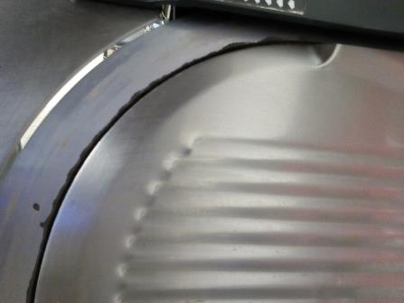
Charcuterie : La lame de la trancheuse est écaillée.

Slide 6
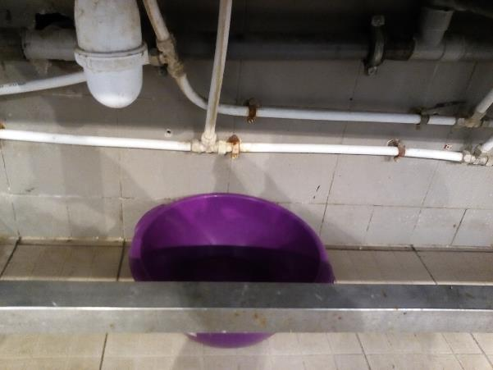
Fromage/charcuterie: fuite d’eau au niveau de la plonge.

Slide 7
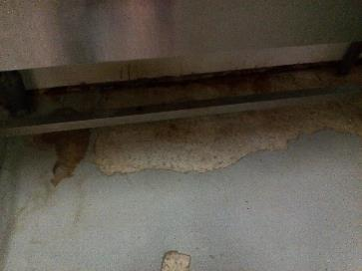
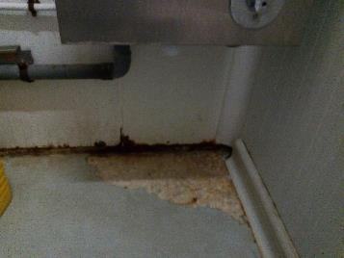
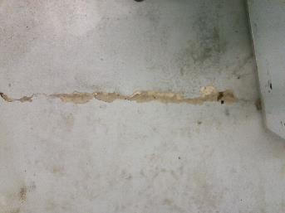
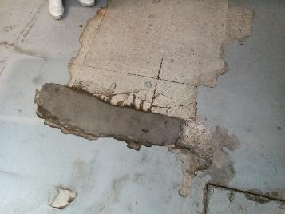
Laboratoire Boul/Pat : Le revêtement du sol est écaillé à plusieurs
Niveaux ,ce qui rend son nettoyage difficile .

Slide 8
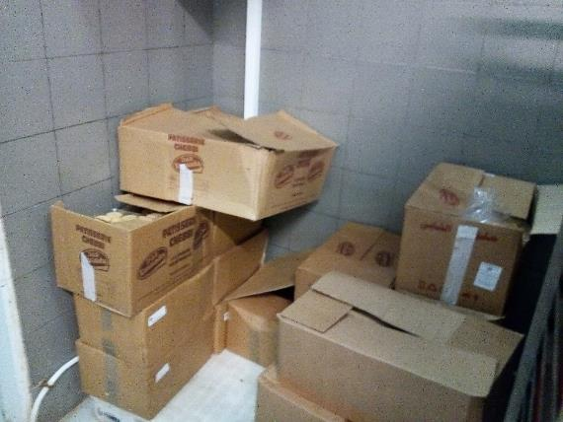
Labo Boul/Pat : Entreposage des cartons contenant des produits de pâtisserie pré-emballés à température ambiante

Slide 9
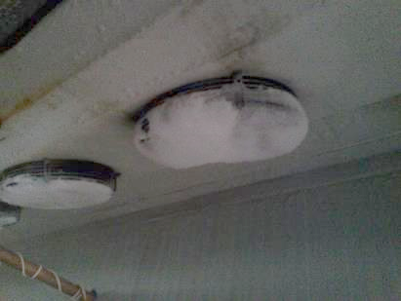
CF Négative: Présence d’une quantité importante de givre

Slide 10
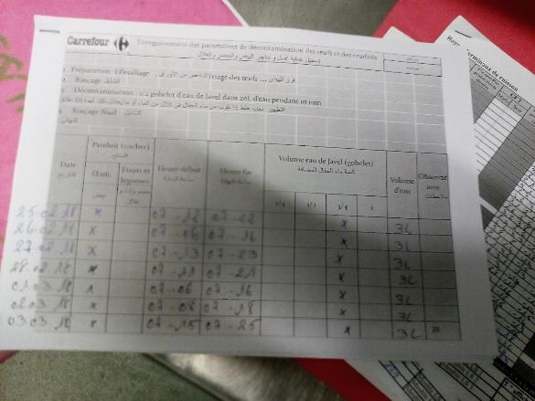
Pâtisserie – boulangerie :la décontamination des œufs est réalisée selon
Le dosage de ¾ de gobelet de javel pour 3 litres d’eau

Slide 11
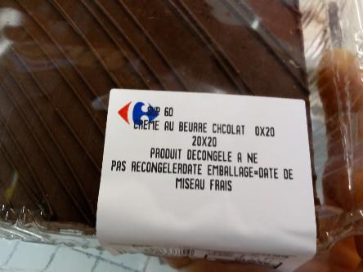
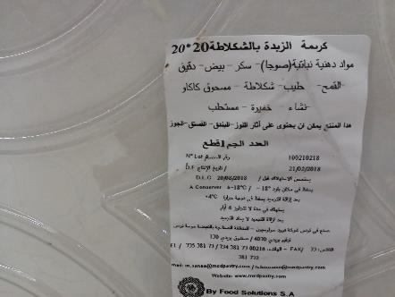
Linéaires Pâtisserie: L’étiquetage de l’article crème au chocolat indique la présence de beurre ,or dans l’étiquette du fournisseur cet article contient des matières grasses d’origine végétale et non pas de beurre.

Slide 12
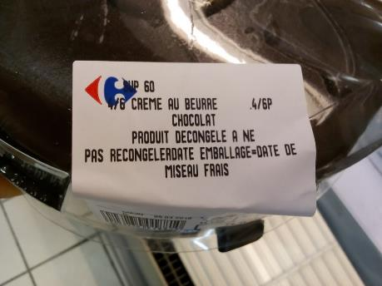
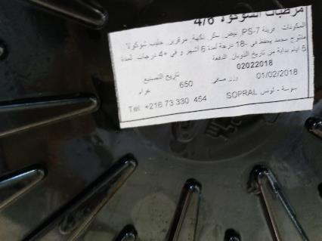
Linéaire pâtisserie : L’étiquette de l’article indique la présence de beurre ,et l’étiquette du fournisseur mentionne au niveau des ingrédients la présence de margarine.

Slide 13
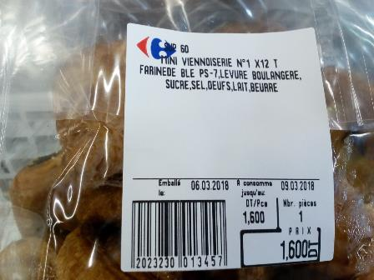
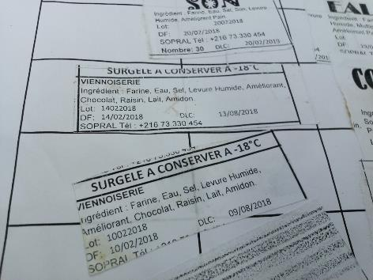
Linéaire Boul/Pat : L’étiquette Carrefour mentionne la présence de beurre dans la liste des ingrédients ,mais au niveau de l’étiquette du fournisseur on ne retrouve pas cet ingrédient.

Slide 14
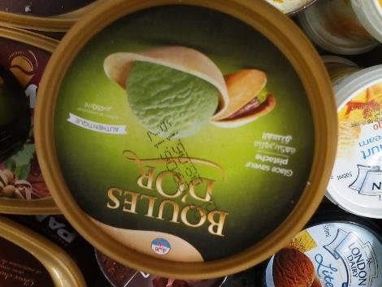
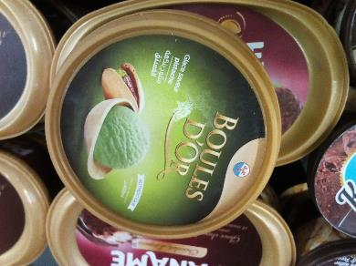
Linéaire produits surgelés: Absence des mentions DF et DLC sur deux pots de glace (Boules d’or / saveur pistache).

Slide 15
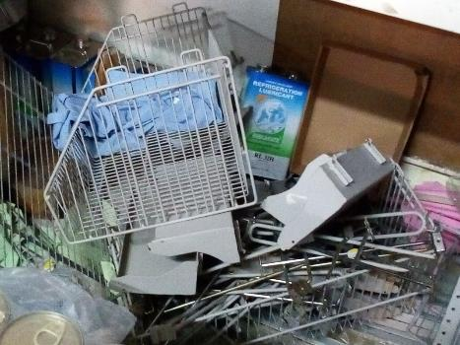
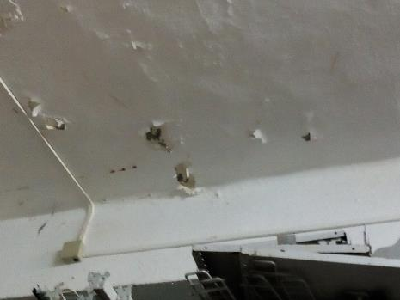
Réserve : Le rangement n'était pas satisfaisant . La peinture au niveau du plafond est fortement écaillée .

Slide 16
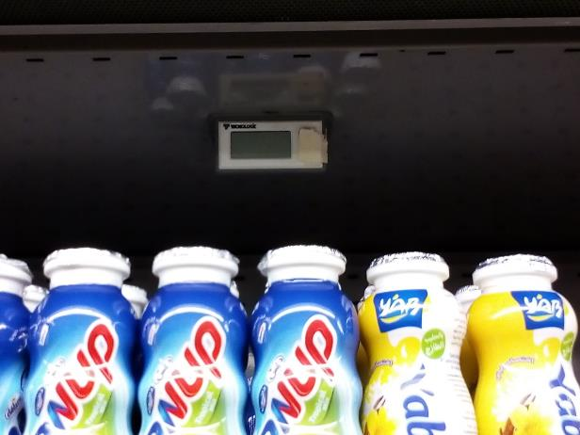
Linéaire PLS : Un des afficheurs de la température est non fonctionnel.

Slide 17
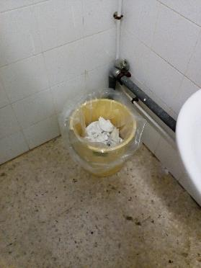
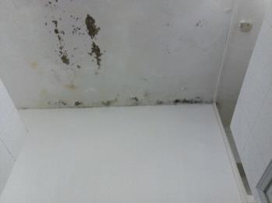
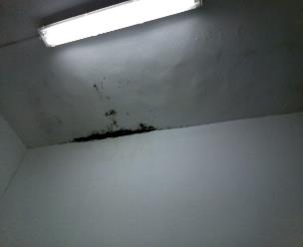
Sanitaires : Peinture du plafond écaillé ,avec traces d’infiltrations d’eau . Les poubelles sont à ouverture manuelle.

Slide 18
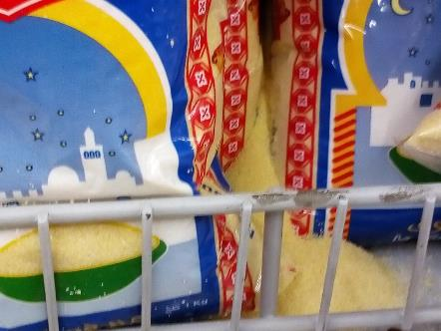
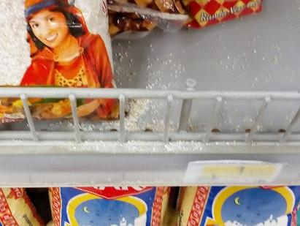
PGC: Présence de quelques produits déversés sur les étagères des pâtes ,renforcer le nettoyage à ce niveau.

